Slide 1
爐管新人學習進度報告
01

Slide 2
報告內容
一.兩周實作及學習經歷
二.心得

Slide 3
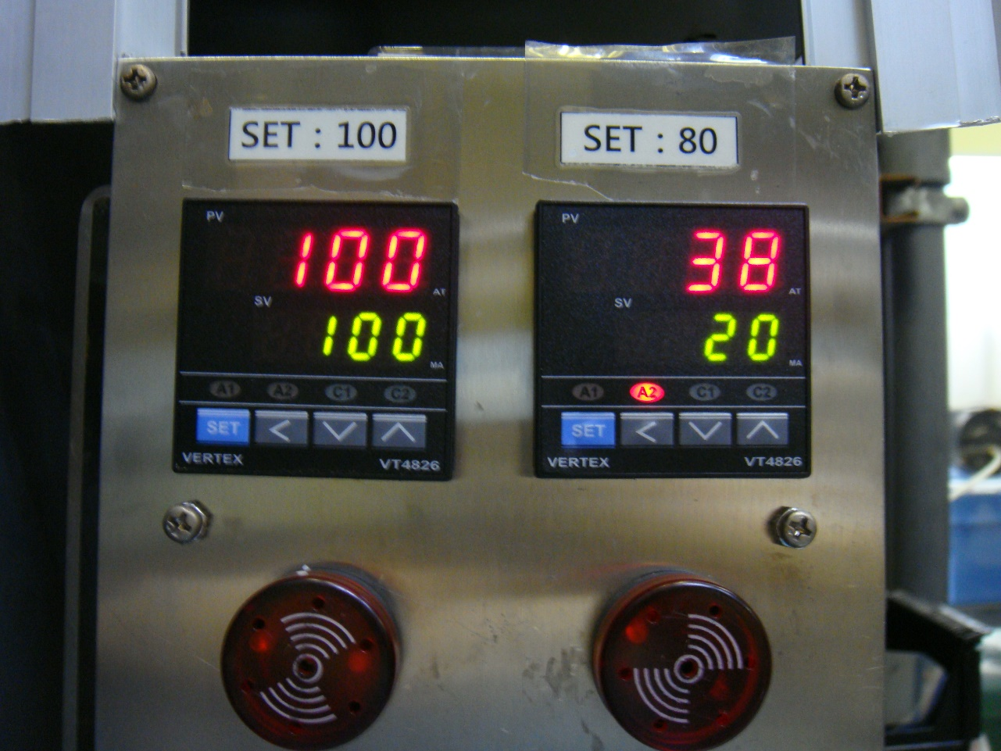
一. PM前先將電壓降下

Slide 4
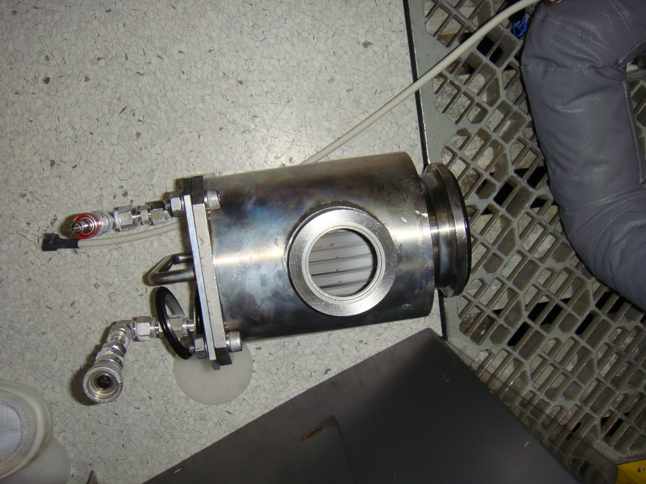
將cold trap及piping拆下來做簡易清潔 再從備品區拿清洗完的來做更換

Slide 5
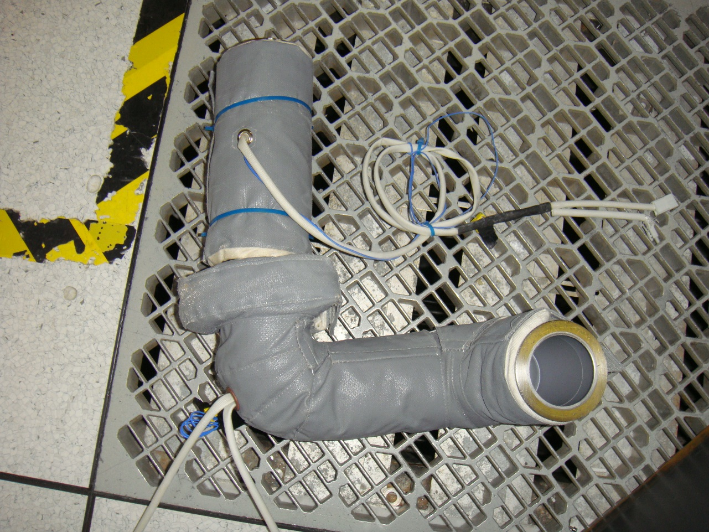
Piping上的medal heater需先拆下來

Slide 6
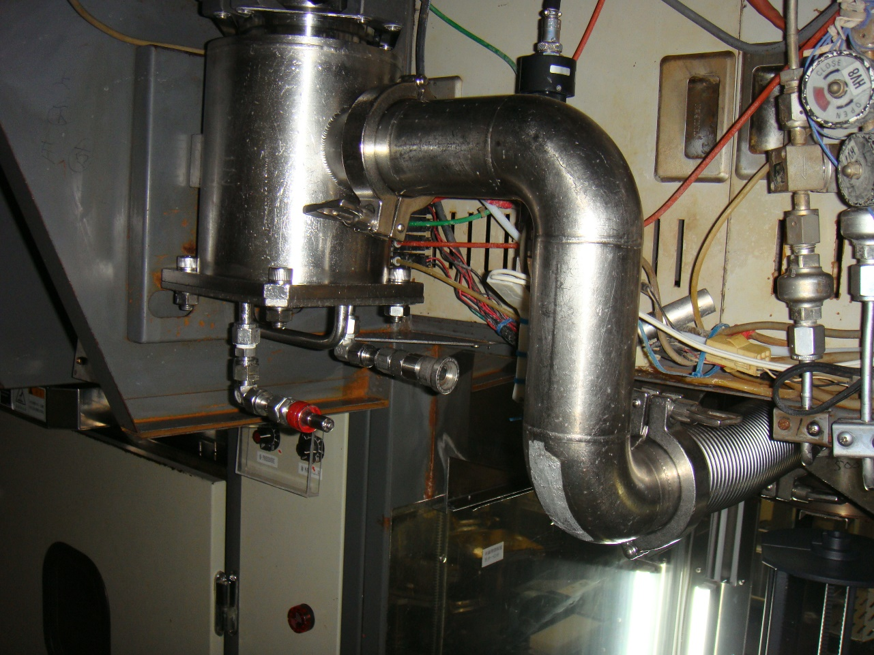
先安裝cold trap，再將piping裝上，角度須對好， 避免有空隙

Slide 7
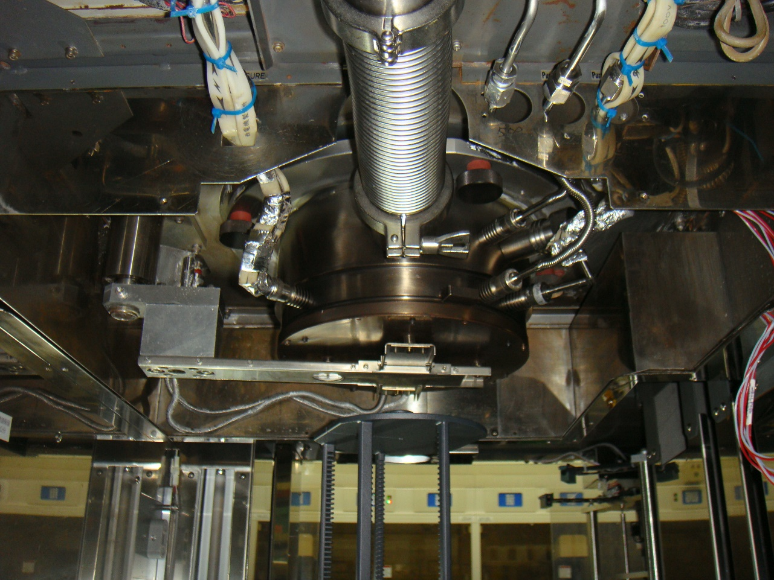

Slide 8
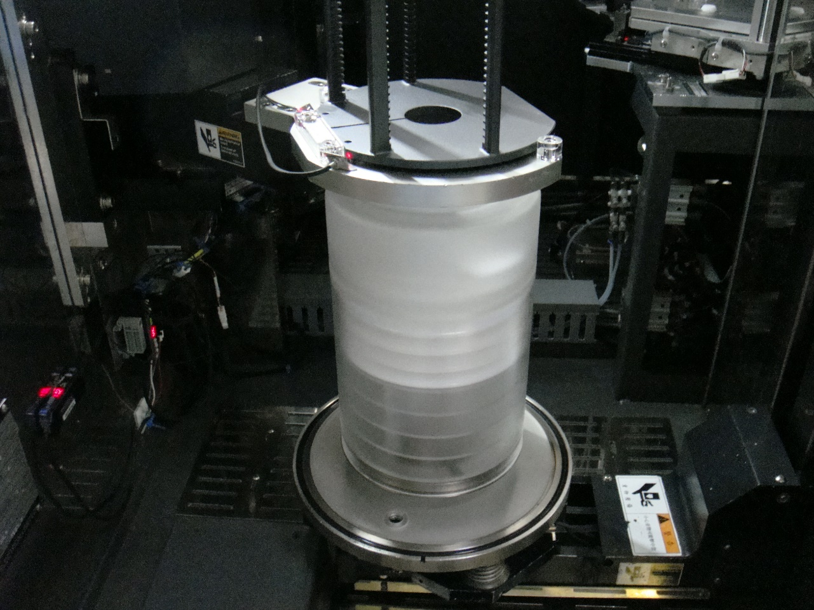
Cap上放石英底座，放5 FIN及7FIN，再將保溫筒蓋上 BOAT放置於ARM上，再將ARM移至P02的位置來做承接，用ARM上兩塊石英來調整水平，使承接時BOAT不會晃動

Slide 9
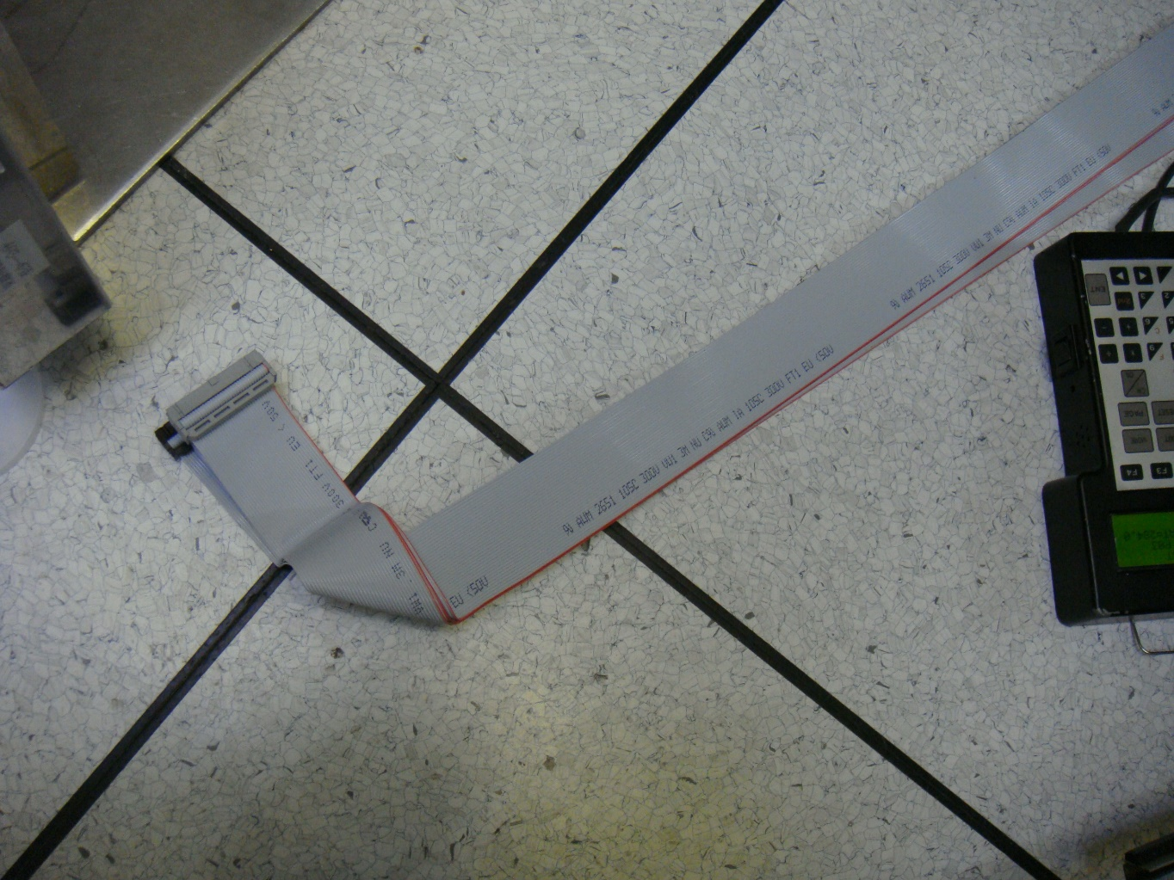
CP1~CP3排線更換，換完後須做carrier elevator 的initial

Slide 10
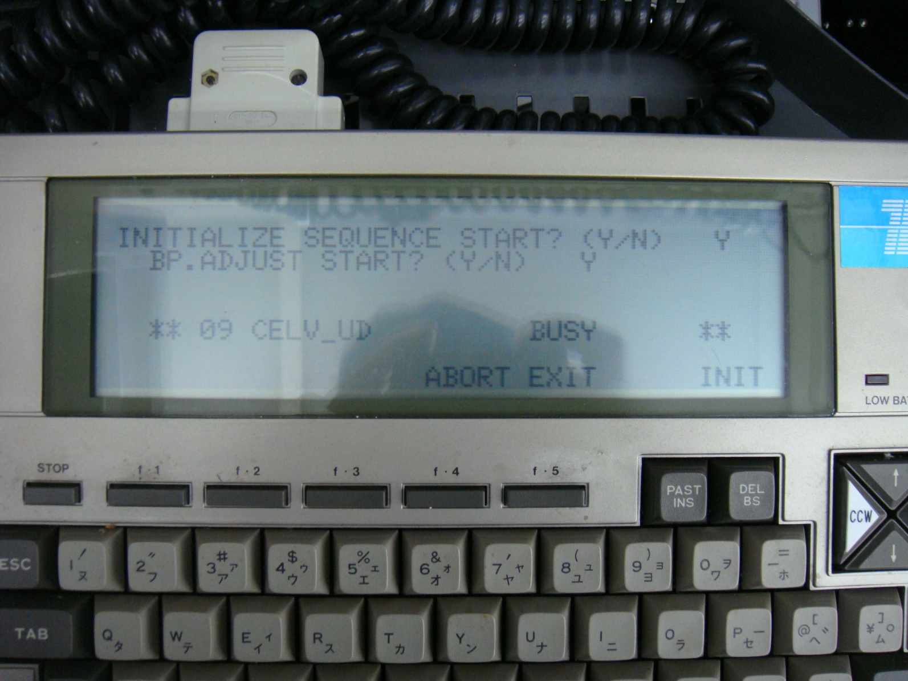

Slide 11
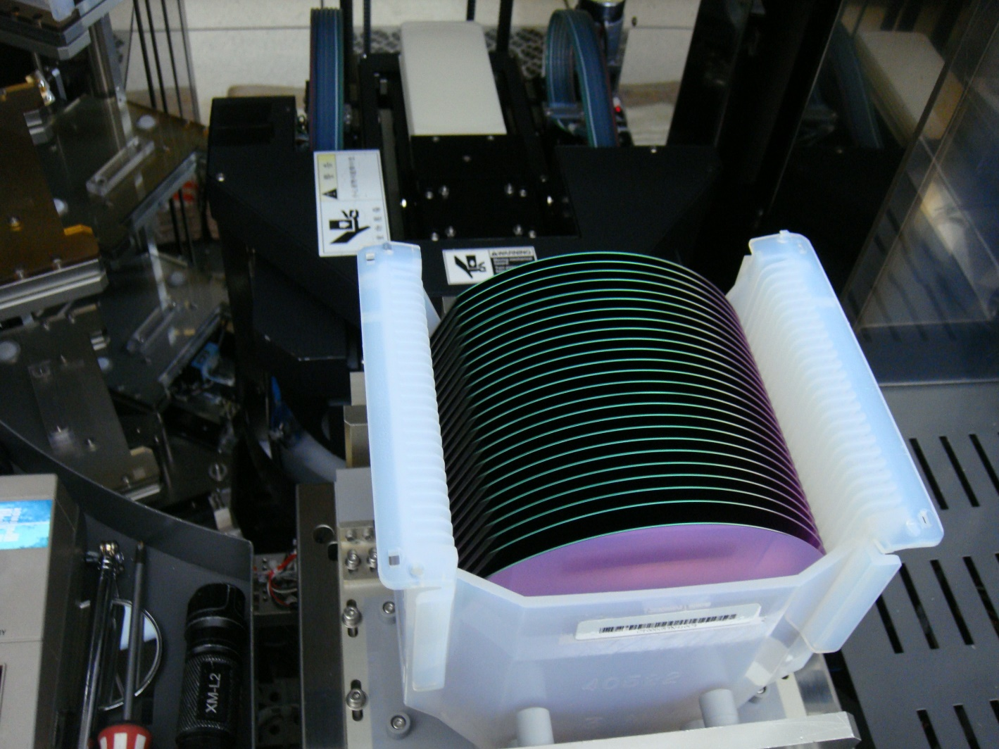
上cassette
。

Slide 12
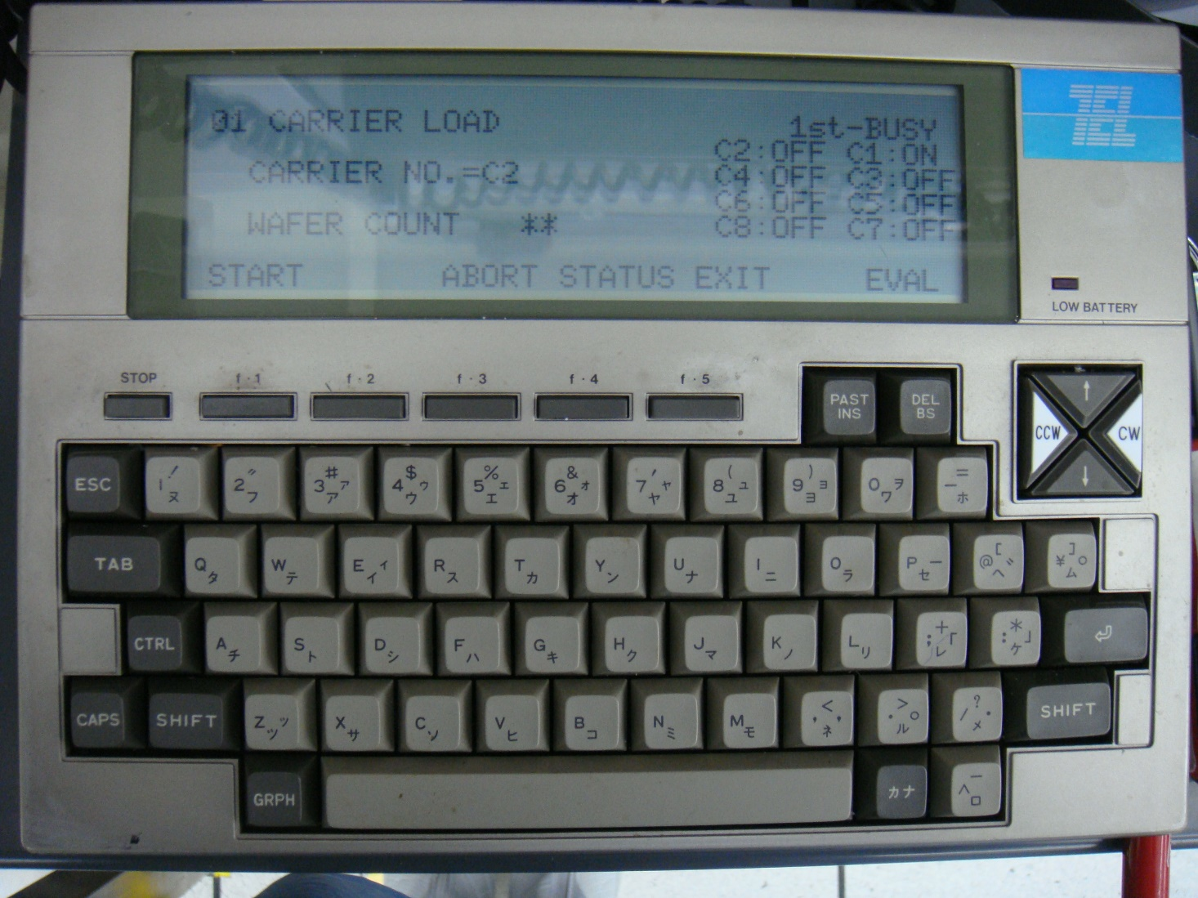

Slide 13
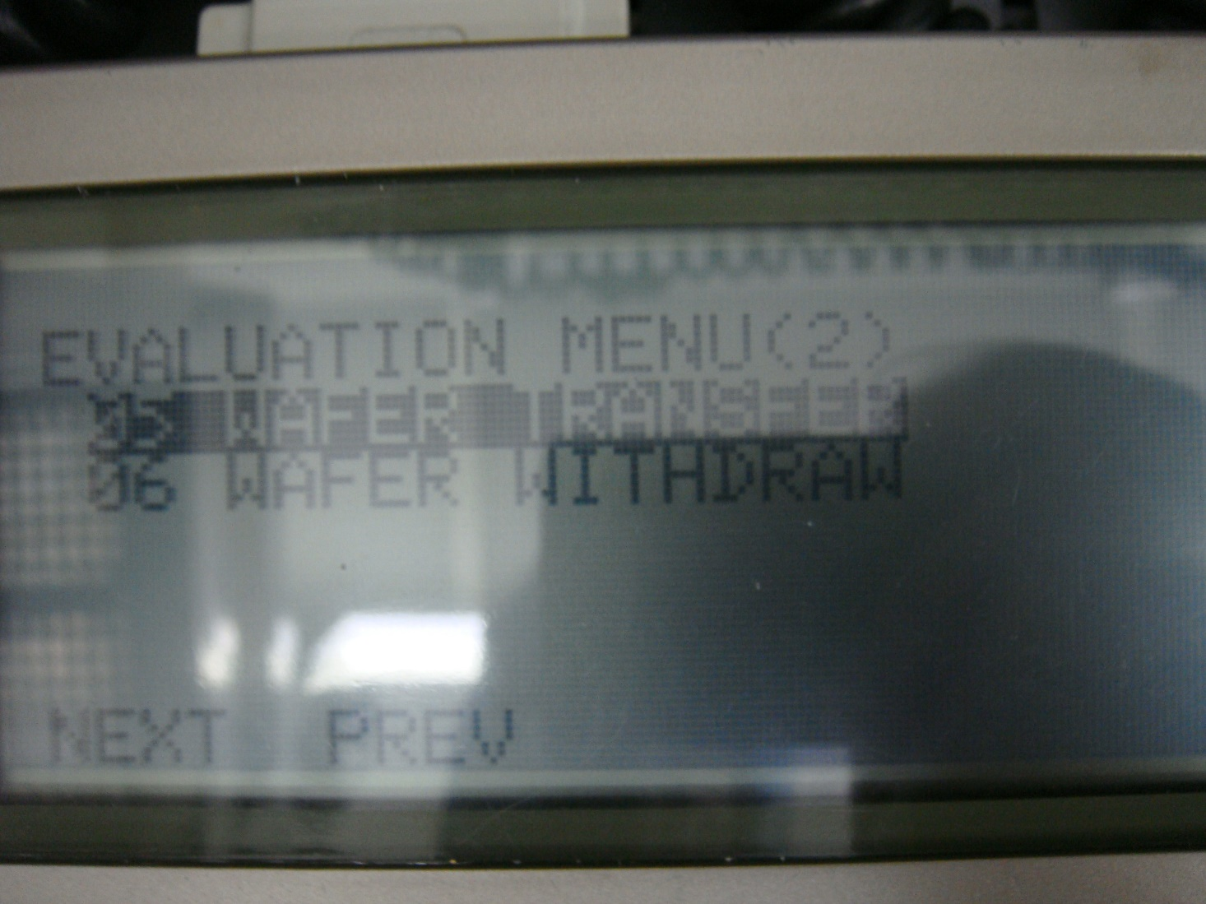
Wafer傳輸操作介面

Slide 14
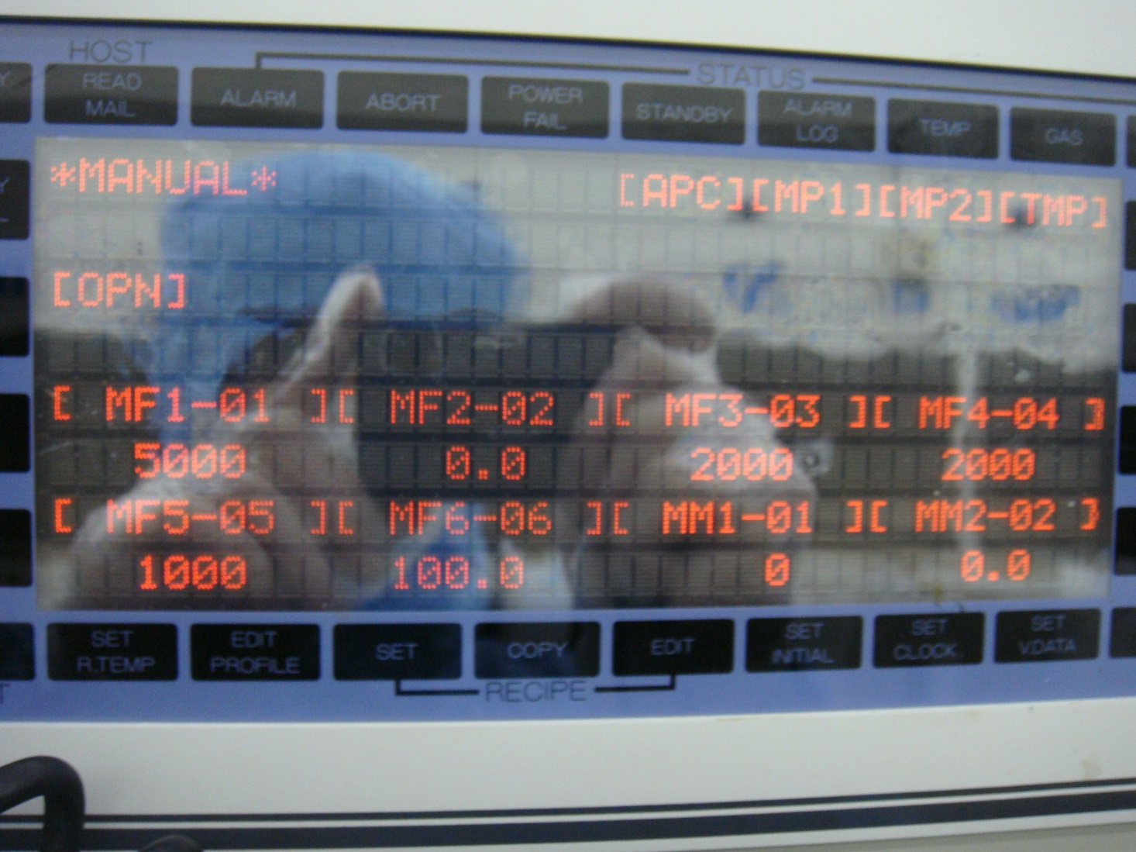

Slide 15
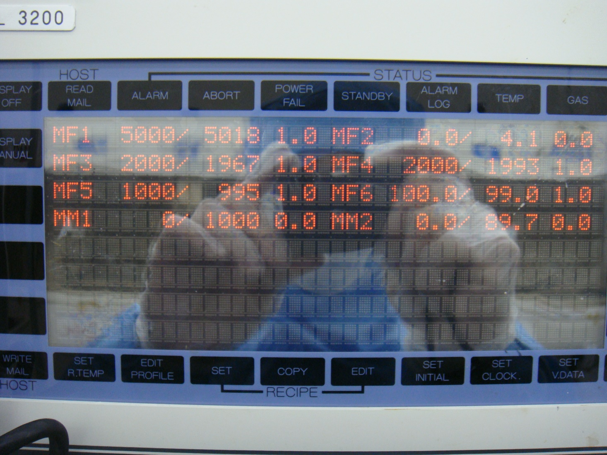

Slide 16
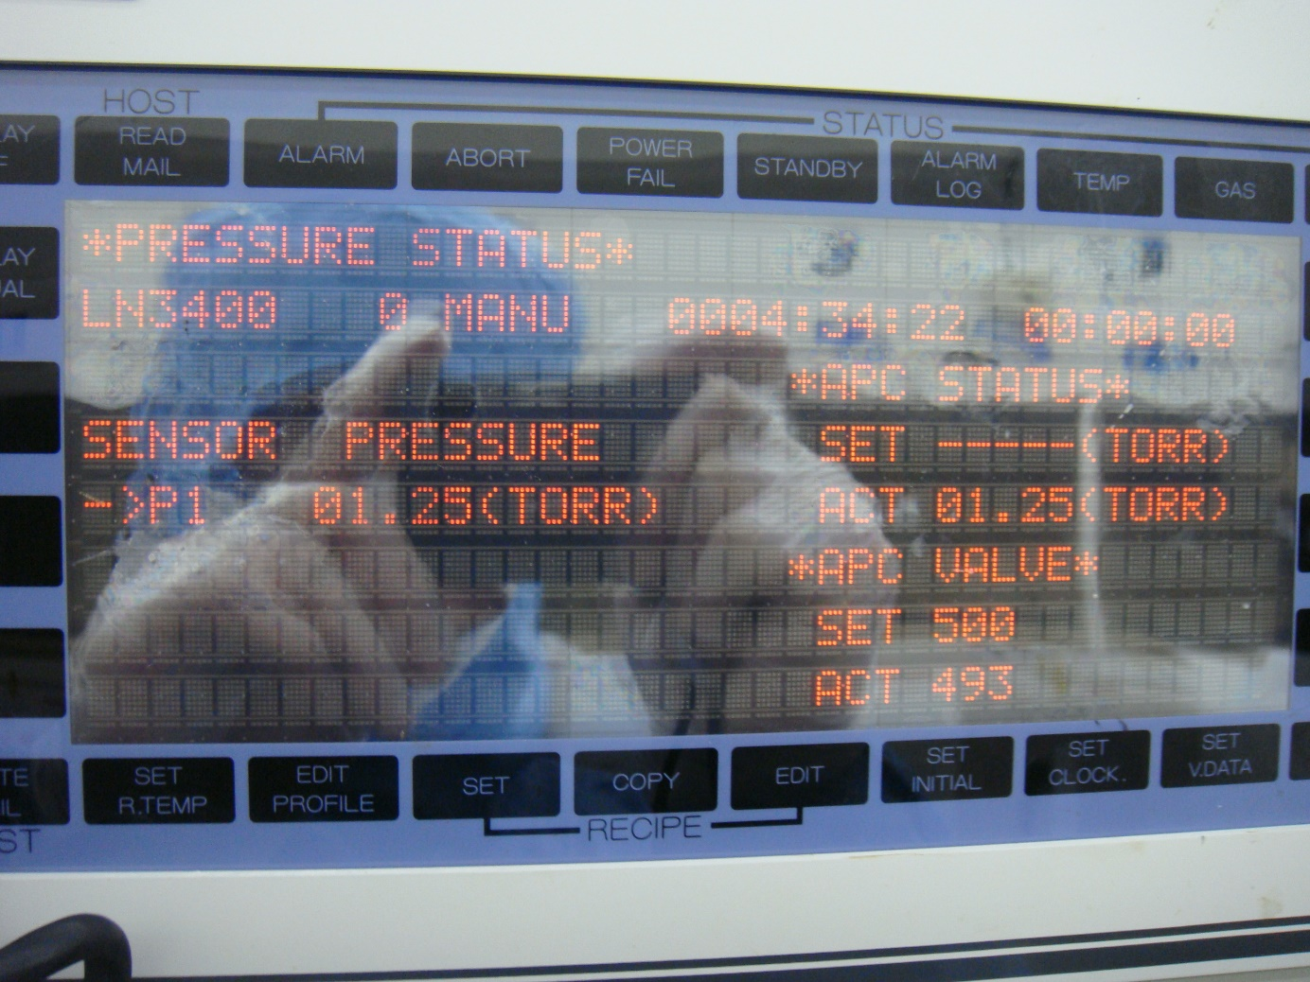

Slide 17
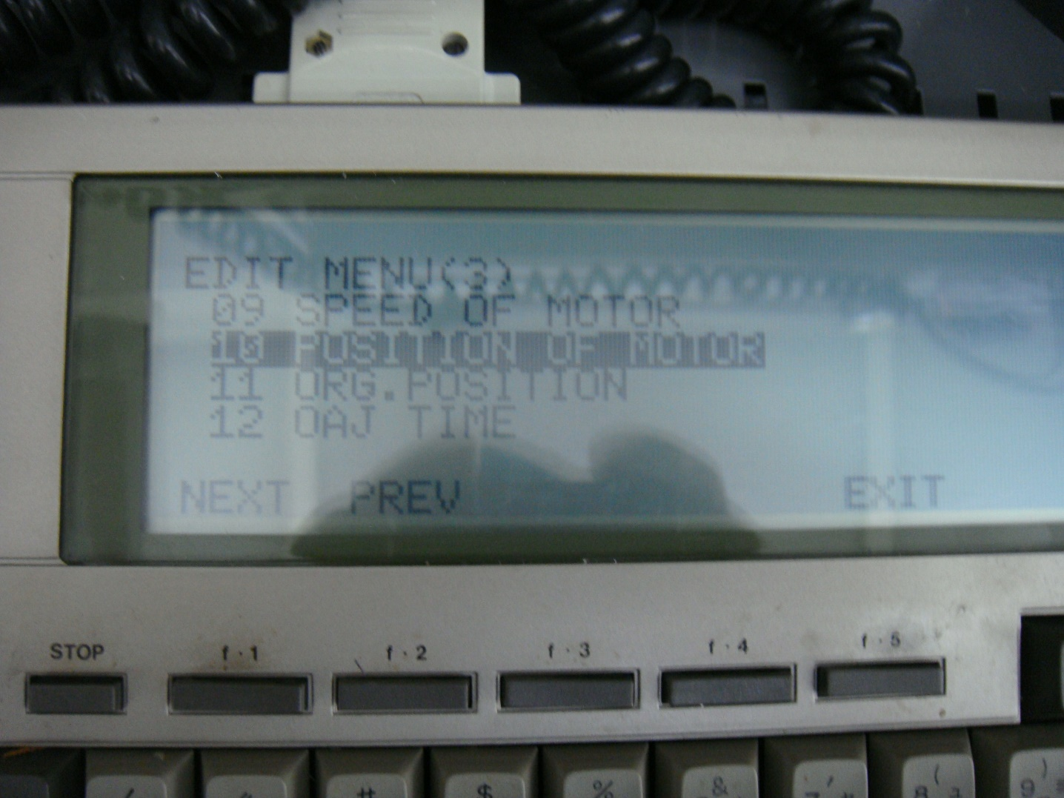
看wafer傳送時，可從EDIT中position of motor
調整up down、rota、forward back參數，使wafer傳送時，所送到的位置較穩定

Slide 18
二.
經過這兩週看學長們實際PM的操作，學習到許多東西，更從中知道一些小技巧及須特別注意的事項，雖然自己實際能操作得部分不多，但能在多次的觀察中讓自己去熟悉機台的操作。

